Slide 1
기초 공학 설계 (CSE2003) Introduction to Engineering Design
실습 2

Slide 2
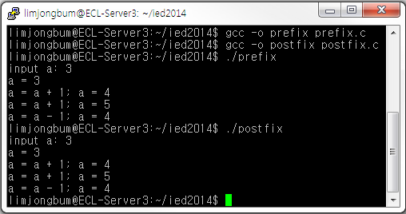
실습2 – Prefix / Postfix
▪ 하나의 정수를 입력 받고,
1) prefix expression (ex> ++a)만을 사용하여 (prefix.c)
2) postfix expression (ex> a++)만을 사용하여 (postfix.c)
(a + 1; 과 같은 연산 사용 불가)
다음을 구하고 출력하는 프로그램을 작성하여 보자.
조건: 연산은 printf 문 안에서만 이루어질 수 있다. (ex> printf (“%d”, ++a);)
scan a;
print a;
a = a + 1;
print a;
a = a + 1;
print a;
a = a – 1;
print a;
실행 예시:

Slide 3
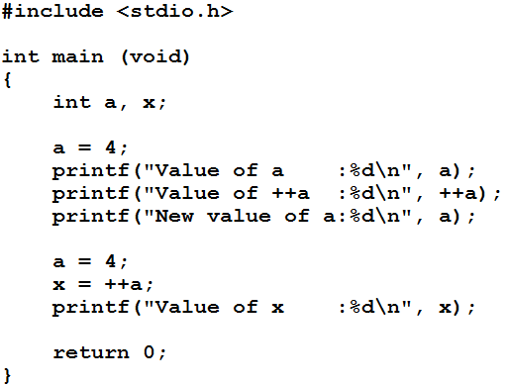



표현식(Expression)
<prefix>
<postfix>
프로그램의 실행 결과는?
프로그램의 실행 결과는?

Slide 4
제출 형식
채점 시 a 변수 값을 ppt 내 코드 예시와 다르게 설정하여 채점합니다.
제출 이메일: 202001cse2003@gmail.com
제출 메일 제목: [p2]이름_20XXXXXX
제출 파일명: p2_20XXXXXX_prefix.c
p2_20XXXXXX_postfix.c
제출 기한: 일요일 23:59까지
late 안 받음, late 시 0점 처리

